Slide 1
Jabuke
Zdravo voće

Slide 2
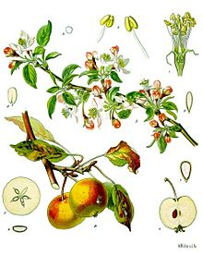
Jabuka (Malus domestica)

Slide 3
Sistematika
Carstvo: | Plantae
Divizija: | Magnoliophyta
Razred: | Magnoliopsida
Red: | Rosales
Porodica: | Rosaceae
Potporodica: | Maloideae
Rod: | Malus

Slide 4
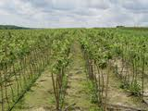
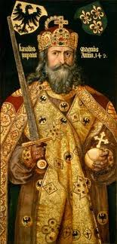
Povijest
Karlo Veliki je naredio sadnju jabuka u njemačkim zemljama oko 800. godine, a oko 1600. godine bilo je poznato gotovo 200 sorti jabuka. Iz vremena Starog Rima potječe uzrečica ab ovo usque ad mala, što znači od jajeta sve do jabuke. Tada je bilo uobičajeno obrok započeti jajetom, a završiti jabukom. Bila je vrlo cijenjena, zbog svoje arome, slatkoće, ali i ljepote. Jabuka sadrži i do 90% vode, u kojoj su otopljene različite tvari te prolazi kroz želudac u roku od 15-20 minuta. Zato ju treba jesti prije obroka ili nekoliko sati poslije. Ako se jede s drugom hranom onda boravi u želucu i nekoliko sati.

Slide 5
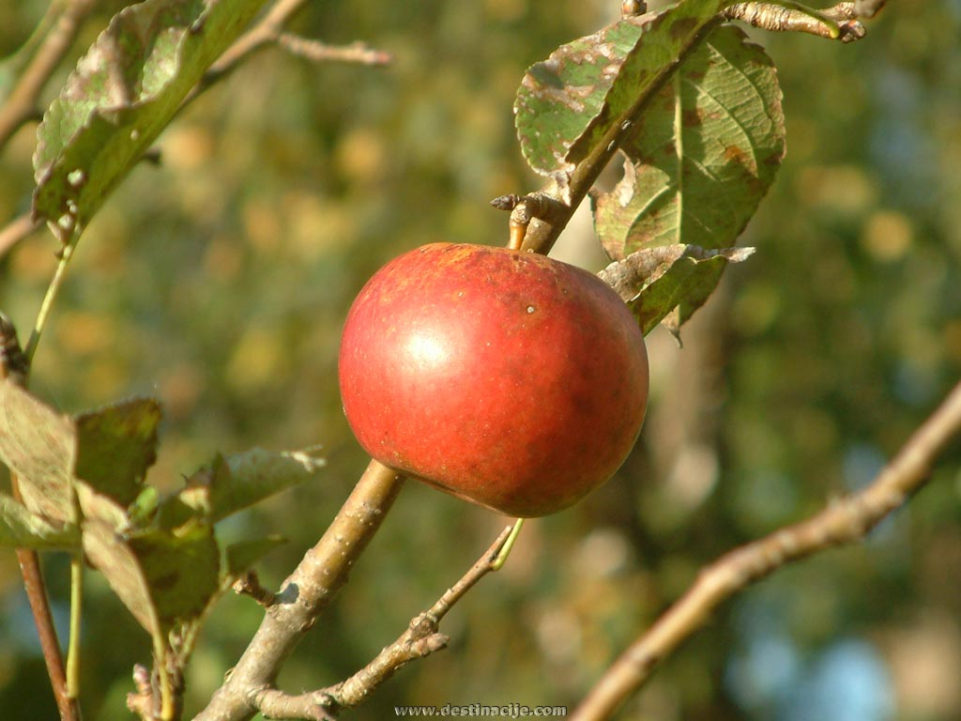
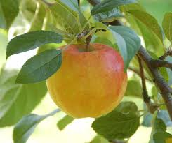
Nazivi jabuka
Jabuka je skupno ime za sorte Malus domestica Borkh. Ostali nazivi i sinonimi: Malus communis Lam., Malus silvestris Mill. (divlja jabuka), Malus pumila (pitoma jabuka), Malus Paradisiaca Med., Pirus malus v. austera (kisela jabuka). Narodni nazivi su jabelko, jaboko, jabolka, jabuko, jablan.

Slide 6
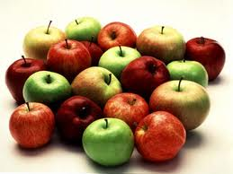
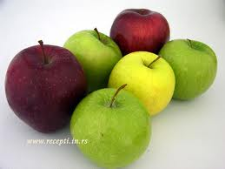
Opis biljke
Stablo Malus domestica pripada porodici Rosaceae. Ona je najrasprostranjenija voćka.
Prema vremenu sazrijevanja razlikujemo rane ili ljetne, srednje rane ili jesenske, te kasne ili zimske jabuke.
Po obliku se dijele na okrugle, šiljate, plosnate, rebraste, bez rebara, s dubokom ili plitkom čašicom.
Dijele se i po boji i svojstvu pokožice ploda na crvene, žute, šarene, obojene kao mramor, odnosno, glatke, sjajne, hrapave, i masne jabuke.

Slide 7
Sorte
Neke od sorti jabuka su:
JABUKA ELSTAR
JABUKA JONAGOLD
JABUKA BRAEBURN
JABUKA GOLDEN DELICIOUS
JABUKA SUMMERRED
JABUKA JERSEYMAC
JABUKA ZLATNA ZIMSKA PARMENKA - STARA SORTA
JABUKA GRANNY SMITH
JABUKA IDARED
JABUKA FUJI
JABUKA GALA

Slide 9
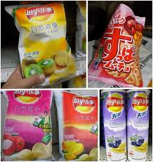
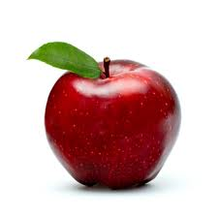
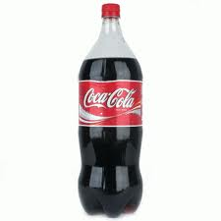
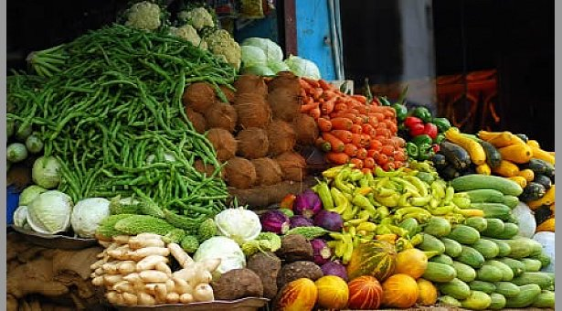
Zaključak
Bolje da čips, kekse, coca colu, i sve ostale nezdrave namirnice zamijenimo jabukama ili nekim drugim voćem ili povrćem…

Slide 10
Neke od web adresa korištenih pri izradi su:
http://vrt-bj.hr/jabuke/
http://www.komora.hr/adminmax/publikacije/05rezidbajabukaikruska-vretenastigrm.pdf
http://hr.wikipedia.org/wiki/Jabuka
Izradio: Alan Boršćak

